Slide 1
冒險故事

Slide 2
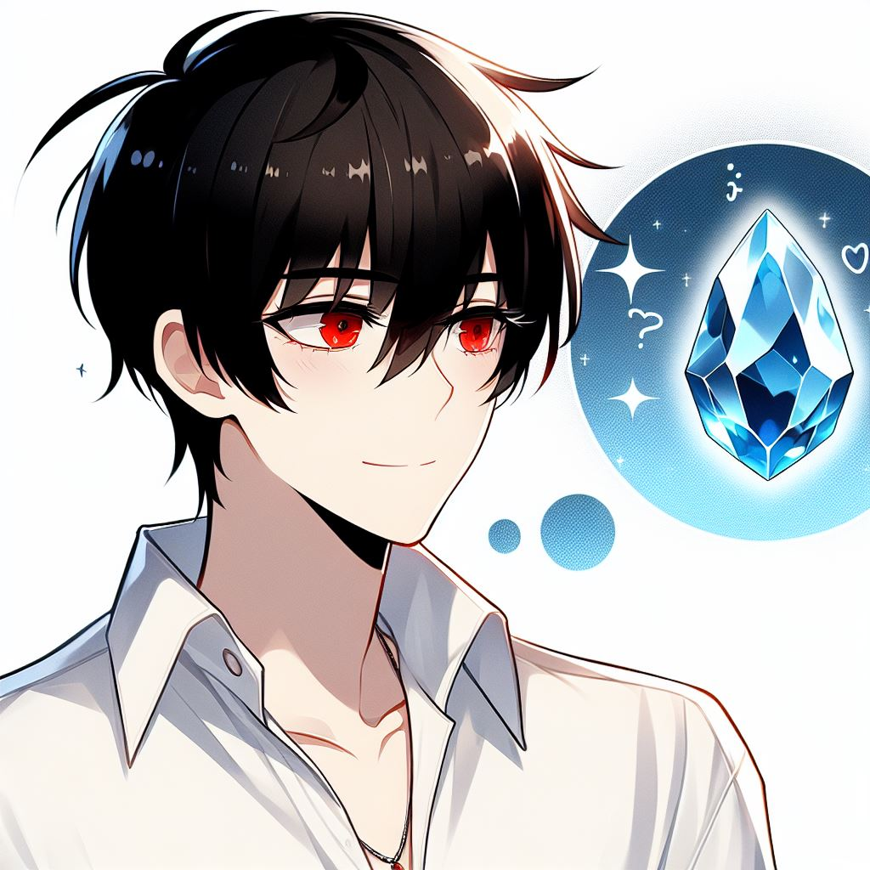
目標：想要找到一個名為『靈魂水晶』的寶物

Slide 3
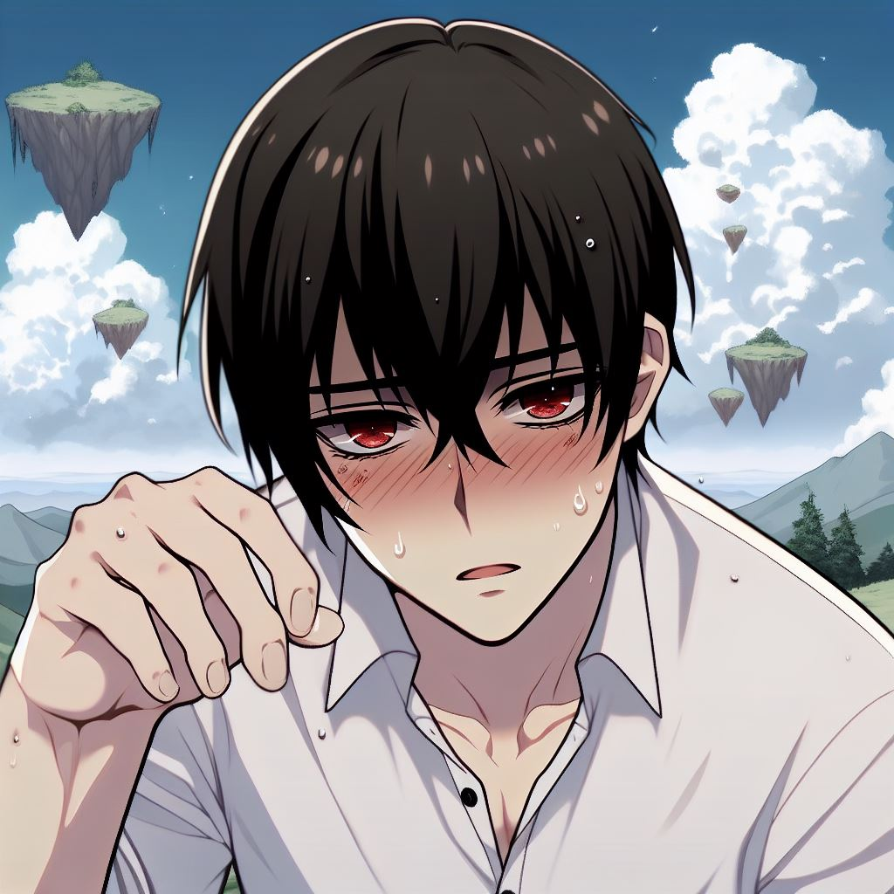
阻礙：這條尋找水晶的旅途充滿挑戰。

Slide 4

努力：我學習與當地生物溝通的技巧，希望能獲得他們的幫助。我也建造了庇護所。

Slide 5
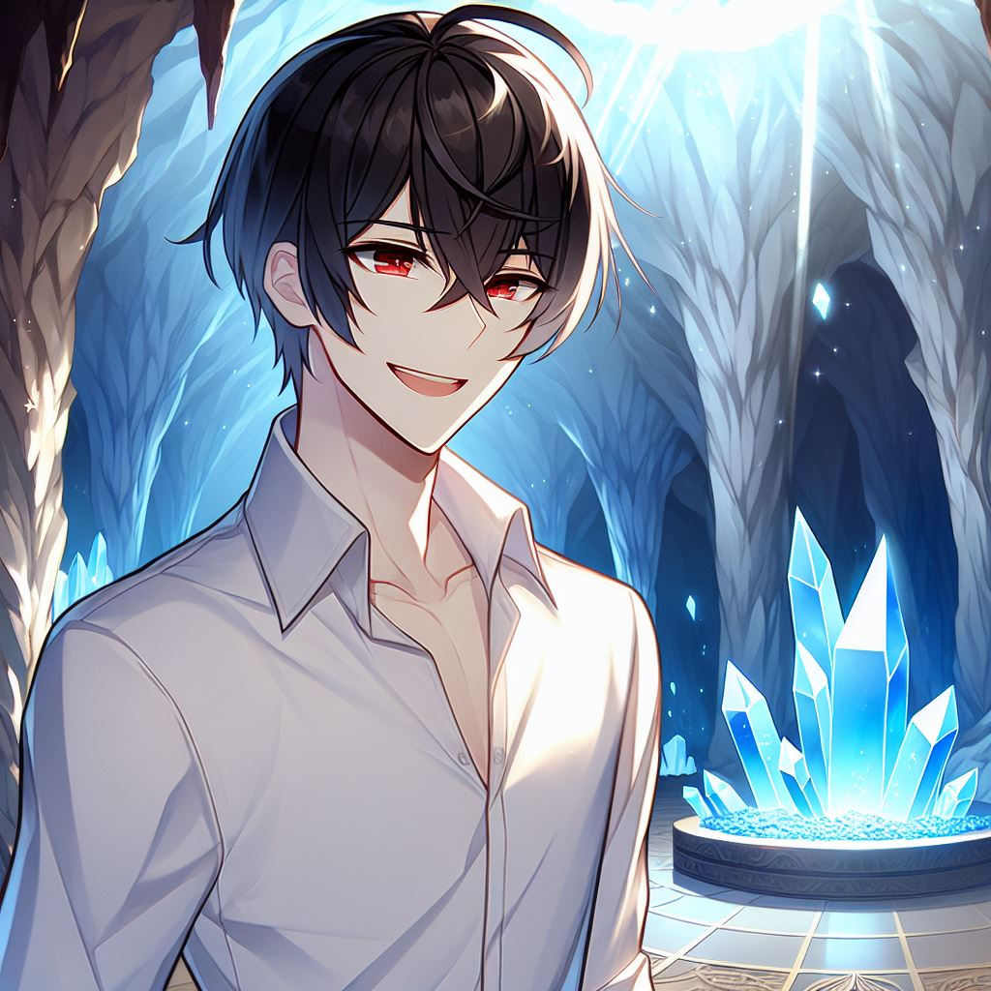
結果：我終於來到了傳說中的靈魂之谷，找到了那個閃耀著光芒的『靈魂水晶』。

Slide 6
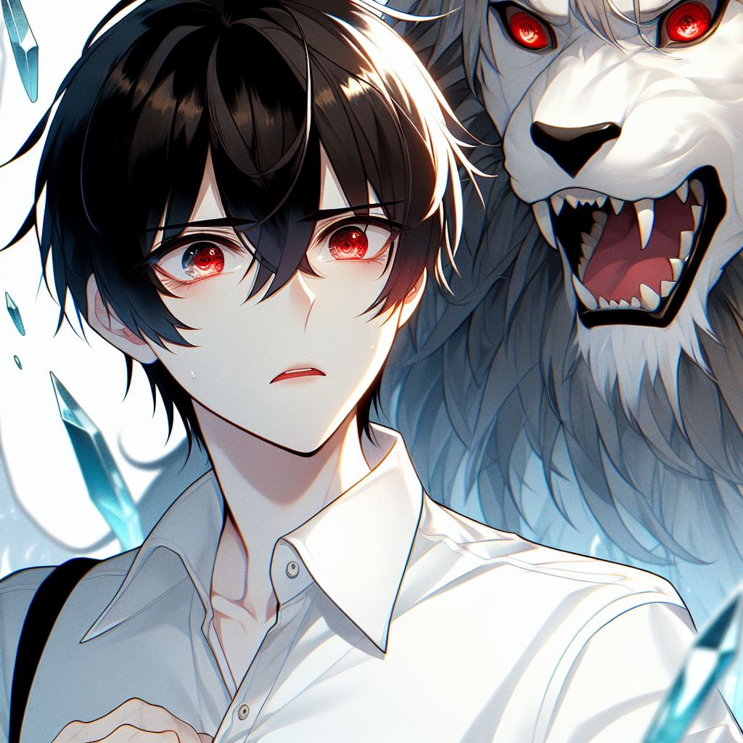
意外：一隻像獅子般的巨大生物從水晶中現身

Slide 7
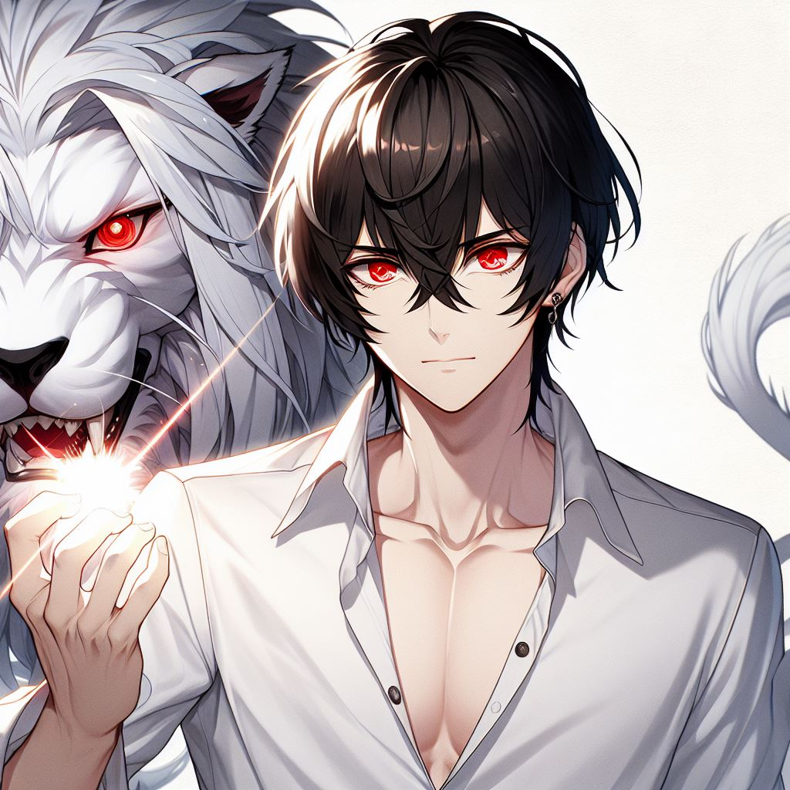
轉彎：我利用閃光石反射出強烈的光芒，吸引猛獸的注意。並趁機擊殺牠

Slide 8
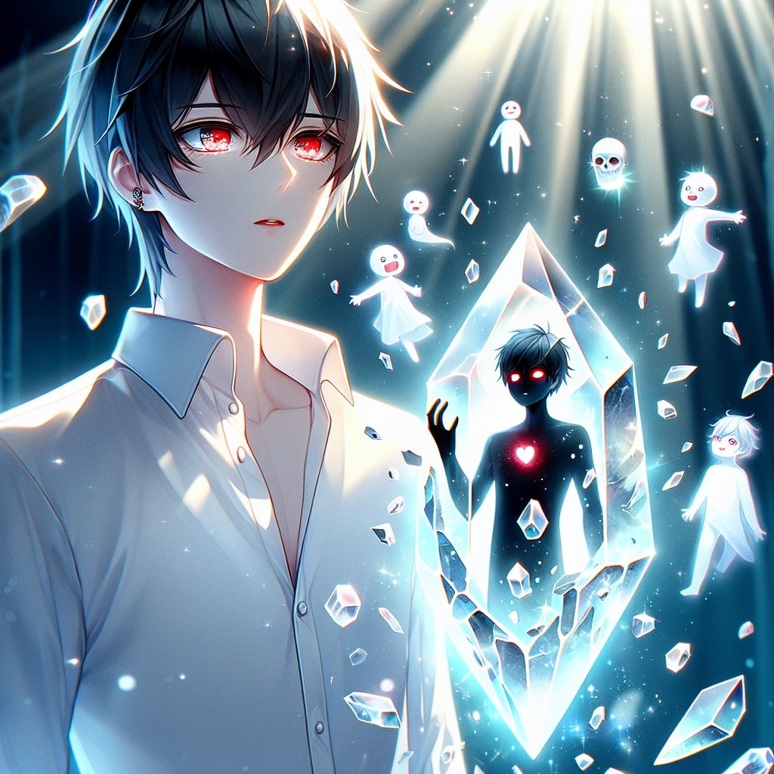
結局：以往被猛獸摧殘的靈魂得到了釋放，重獲自由，靈魂水晶也隨之破裂。

Slide 9
謝謝大家

